Slide 1


주식시세 예측 알고리즘
ZOOZOO총회
2021.08.12. 착수보고서
박상진 김태연 박진영 임은비
Notes:
안녕하십니까.
주식시세 예측 알고리즘 서비스, ZOOZOO총회의 착수보고 시작하겠습니다.
저희 팀은 박상진 팀장님과 김태연 박진영 임은비 팀원으로 이루어져 있습니다.
저는 발표를 맡게 된 김태연 입니다.
그럼 발표 시작하겠습니다.

Slide 2
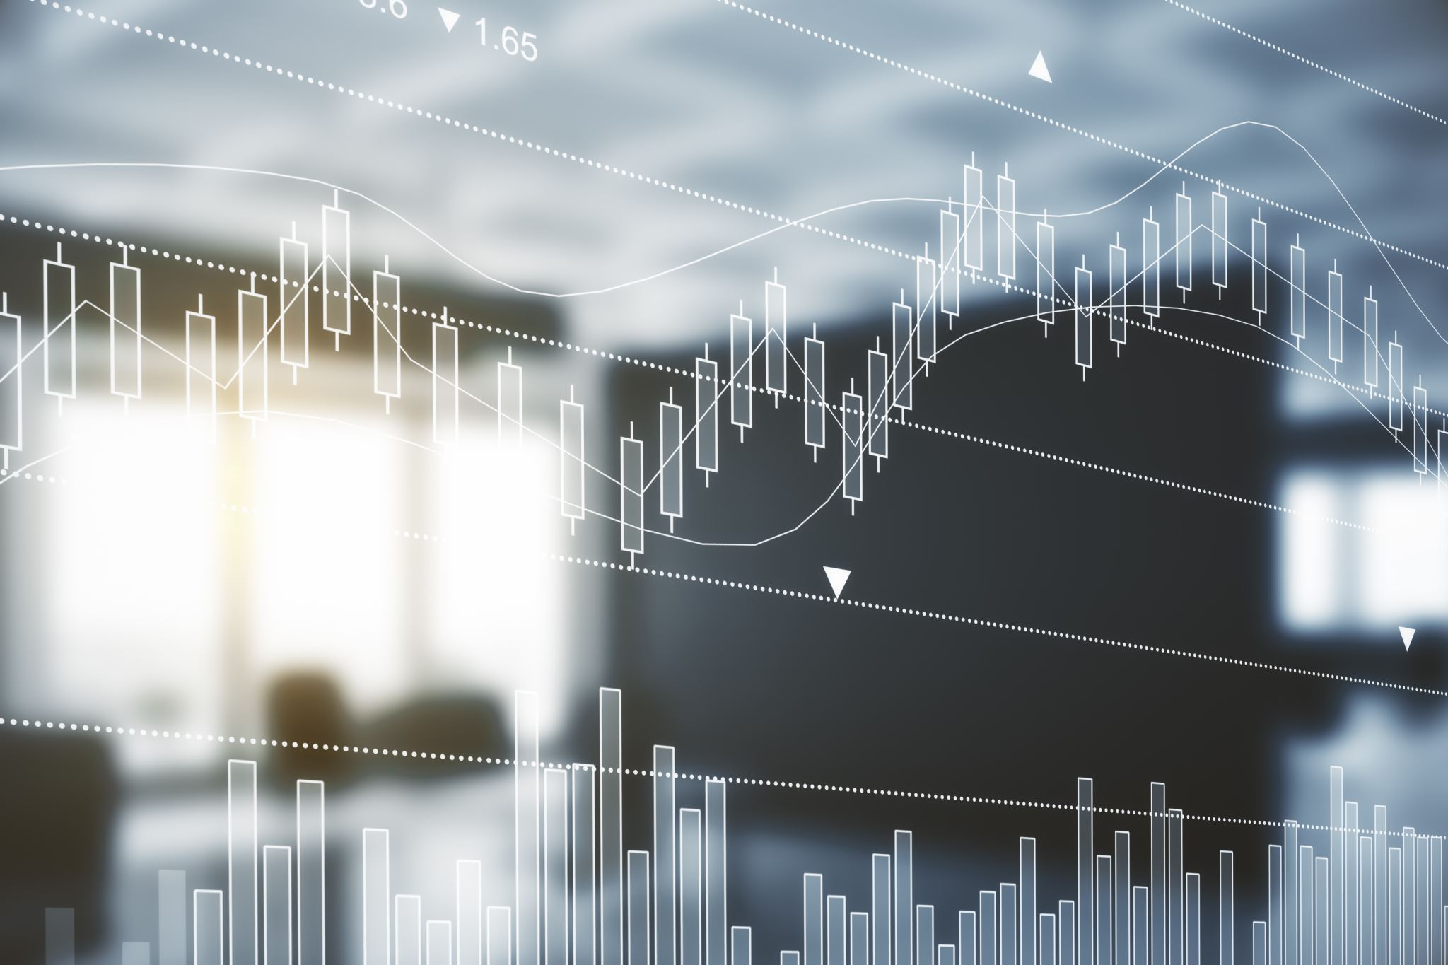
목차
A table of Contents
1.
배경 및 목적
2.
서비스 소개
3.
개발 환경
4.
추진 계획
5.
기대 효과
Notes:
발표 순서는 다음과 같습니다.

Slide 3
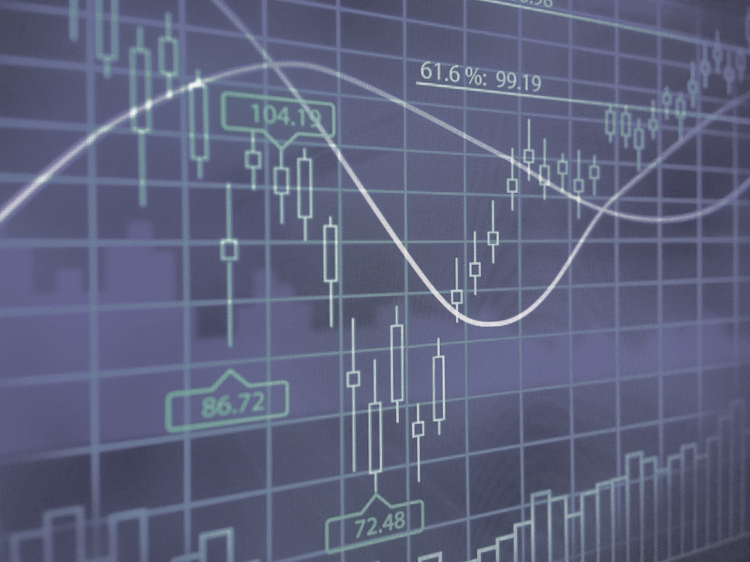
Part 1
배경 및 목적
Notes:
우선 저희 서비스의 고안 배경 및 목적입니다.

Slide 4
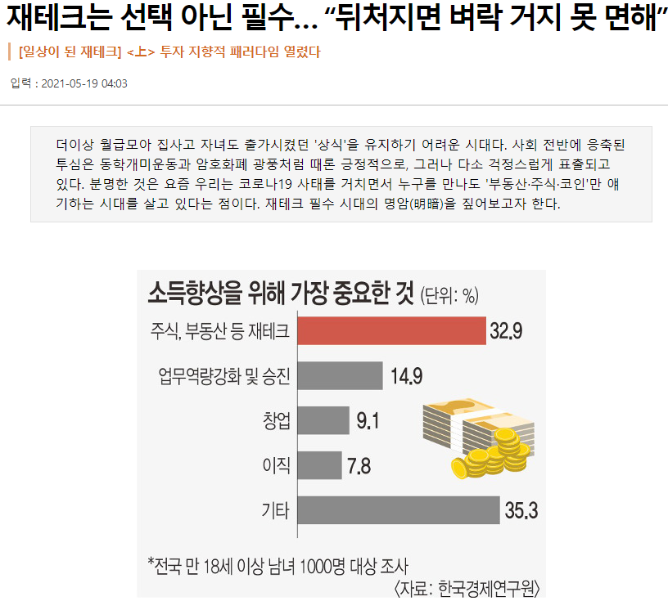
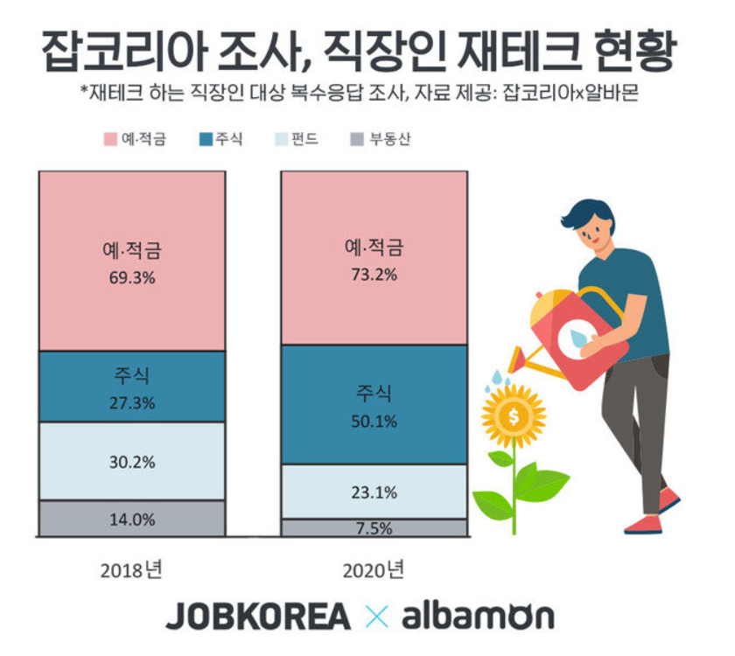
Part 1 배경
“재테크가 필수가 된 현대사회”
지난해 가계 전체 금융자산 중
주식·펀드 비중은 21.8%로 전년의 18.1%보다 상승
밀레니얼 세대의 주식 투자 또한
2018년 대비 약 2배 상승!!
주식시장으로 뛰어든 신규 투자자 증가
Notes:
현대사회에서는 재테크가 선택이 아닌 필수라고 합니다.
월급을 모아 집을 사고 노후를 꾸려가기에 월급이 턱 없이 부족하기 때문입니다.
한국은행에 따르면 지난해 가계 전체 금융자산 가운데 주식·펀드 비중은 21.8%로 전년(18.1%)보다 상승했습니다.
❤뿐만 아니라 밀레니얼 세대에서도 제테크 수단으로 주식을 하고 있다 응답한 사람이 재작년과 비교해 눈에 띄게 증가했음을 알 수 있습니다.
❤미래에셋은퇴연구소가 발표한 보고서에 따르면 청년들은 향후 주택 구입을 위한 재원 마련을 위해, 양질의 일자리를 찾기 어려워 주식시장으로 뛰어들고 있다 합니다. 이로 인해 신규 투자자의 수는 해를 거듭할수록 늘어나고 있습니다.

Slide 5
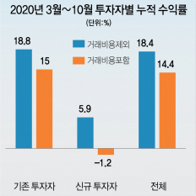
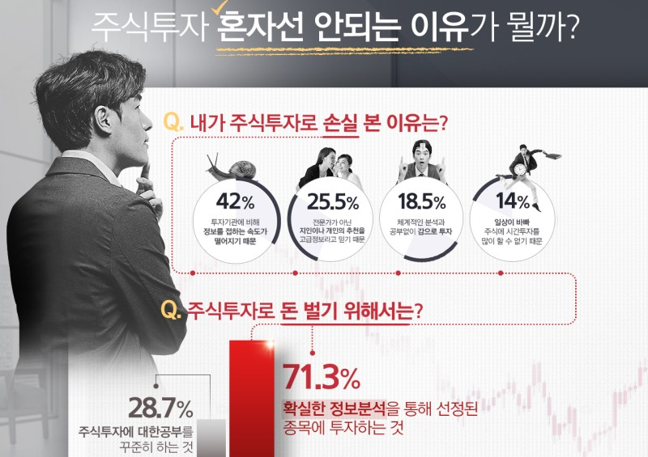

Part 1 배경
2020년 신규 개인주식계좌는 약 200만 개로 전년에 비해 4배 상승했으나
신규투자자의 수익률은 저조하며 오히려 손해를 보는 사례 증가
기업의 재무제표와 산업분석 리포트, 뉴스 기사를 분석하여 기업의 주식시세를 예측하고
투자자의 투자성향에 따라 주식의 매수·매도를 추천한다.
신규투자자의 수익률 저조
정확한 정보보다 소문이나 감에 의존한 투자
시세를 확실히 예측할 수 있다면?
Notes:
2020년 신규투자자의 개인주식계좌는 약 200만 개로 2019년인 전년에 비해여 4배나 상승했지만
❤신규투자자의 수익률은 저조합니다.
이마저도 세금과 수수료를 제하면 오히려 손해를 보는 사례가 증가하고 있습니다.
어느 종목에 투자해야할지조차 모르는 초보 투자자는 정확한 정보보다는 소문이나 감에 의존한 투자 사례가 많습니다.
자신의 투자성향에 맞는 종목과 시세예측으로 초보 투자자들에게 길잡이 서비스가 필요하다 생각했습니다.
❤저희는 재무제표와 산업분석 리포트, 기업 관련 뉴스기사를 분석하여 해당 기업의 주식시세를 예측하고
투자자의 투자성향에 따른 종목 및 매수,매도를 추천해주는 서비스를 고안해보았습니다.

Slide 6

Part 1 국내외 현황
로보어드바이저 : 로봇(robot) + 자문사(adviser)
AI 알고리즘을 활용해 고객 투자 성향에 따른 맞춤형 자산 배분 서비스를 제공
자문형 : 고객 맞춤형 포트폴리오 추천 및 투자자문 제공, 상품 선택 및 운용은 고객이 진행
일임형 : 알고리즘을 통하여 자산 배분 후, 직접 자산운용 수행
국내 업체 | 최소 투자금액 | 수수료
파운트 | 펀드형 : 10만원 ETF형 : 10만원 | 수익금의 15%
에임 | 300만원 | 투자금액의 1%와 5만원 중 높은 금액
디셈버앤컴퍼니 (핀트) | 20만원 | 수익금의 9.5%
국외 업체 | 최소 투자금액 | 연간 수수료
Batterment | 제한 없음 | 1만 달러 이하 0.35% 1만 달러 이상 0.25%
Charles Schwab Intelligent Portfolios | $ 5,000 | 없음
Covestor Core Portfolio | $10,000 | 약 20달러 가량 연간 거래수수료 부과
Notes:
기존 운영되고 있는 주식 AI 서비스로 로보어드바이저 가 있습니다. .
로보어드바이저란 로봇(robot)과 자문사(adviser)의 합성어로, AI 알고리즘을 활용해 고객의 투자 성향에 따라 맞춤형 자산 배분 서비스를 제공합니다.
로보어드바이저는 크게 두 가지 유형으로 분류됩니다.
첫번째는 자문형으로, 고객 맞춤형 포트폴리오를 추천해주고, 투자자문을 제공해줍니다.
‘자문’ 서비스의 경우 상품 선택과 자산운용이 오로지 고객의 결정에 달렸습니다.
두번째는 일임형 입니다.
알고리즘을 통하여 자산을 배분한 뒤 직접 자산운용을 수행합니다.
저희 ZOOZOO총회는 자문형 로보 어드바이저 서비스입니다.
국내에서는 파운트, 에임, 핀트와 같은 업체에서 해당 서비스를 제공하고 있고,
해외에서도 다음과 같은 업체에서 서비스를 제공하고 있습니다.
파운트, 에임, 핀트라는 이름이 다들 생소하시겠지만 위 업체들은 삼성생명, 메트라이프와 같은 회사와 MOA를 체결하여 해당 서비스를 제공하고 있습니다.

Slide 7

Part 2
서비스 소개
Notes:
저희가 제공할 서비스를 소개하겠습니다.

Slide 8
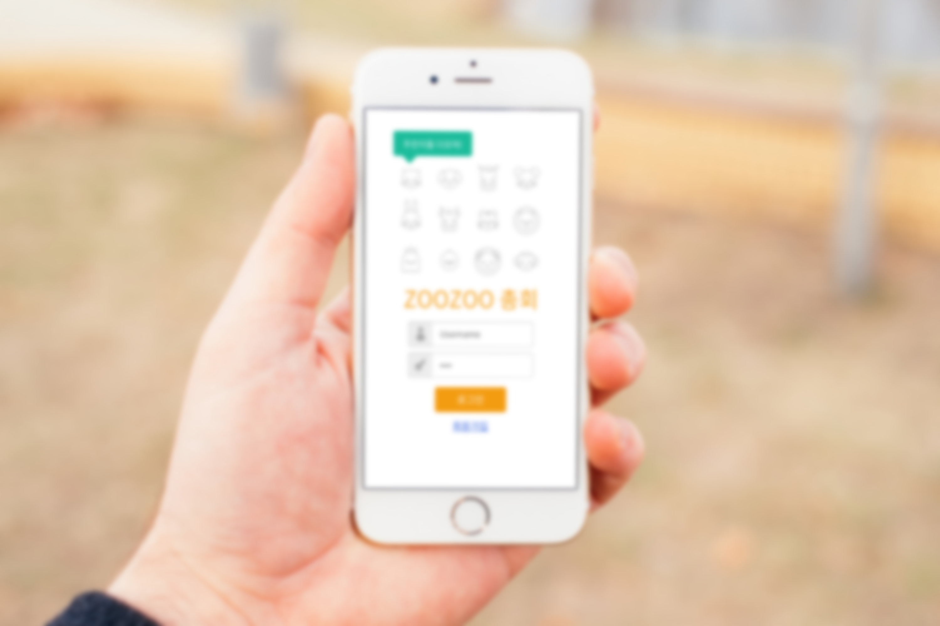
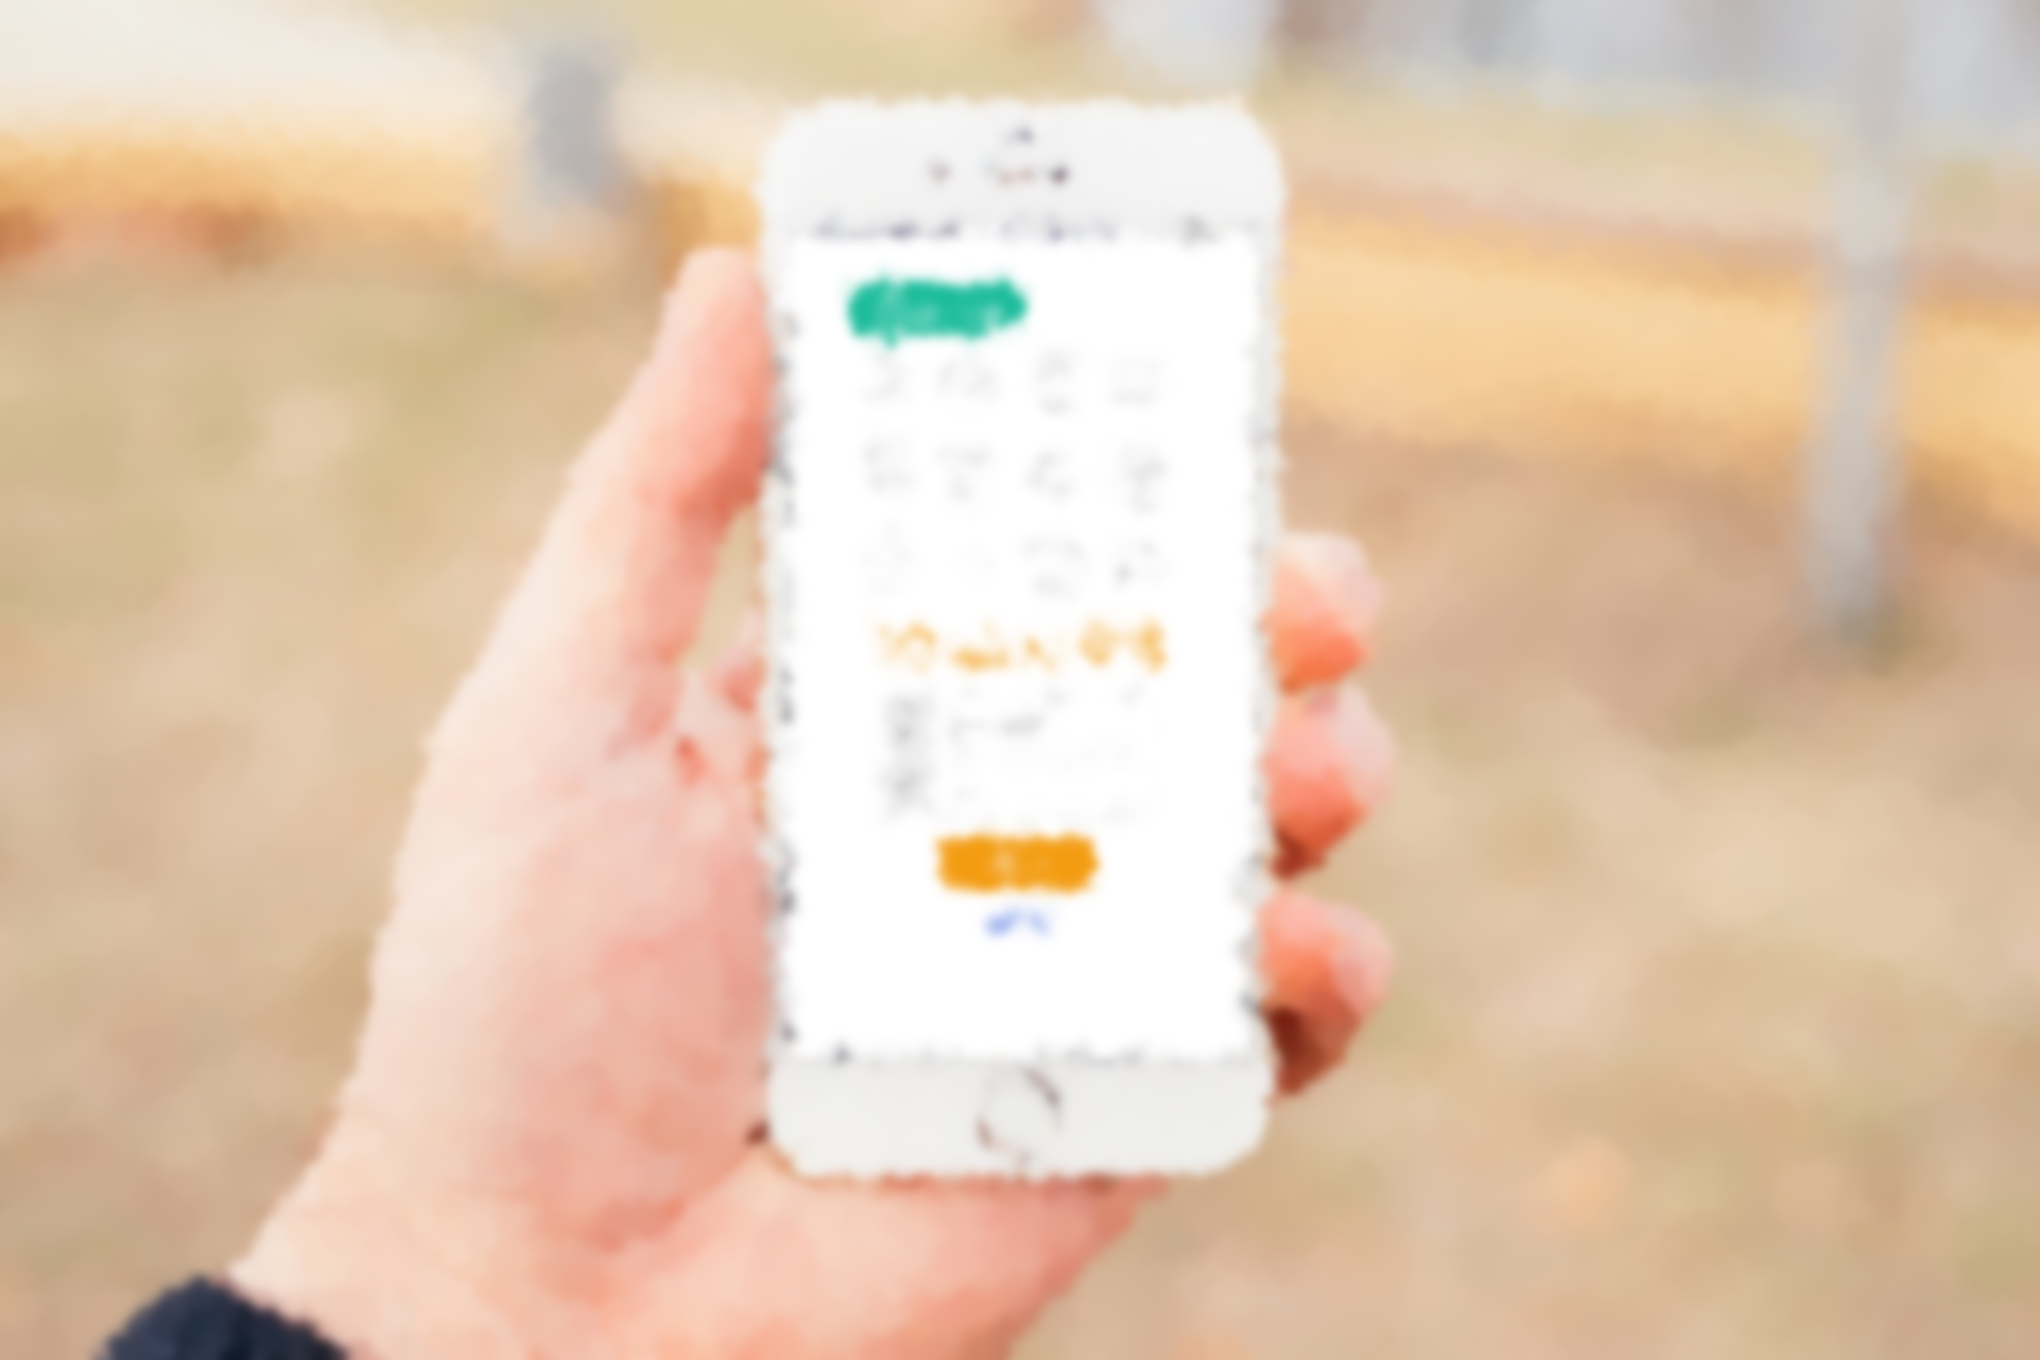
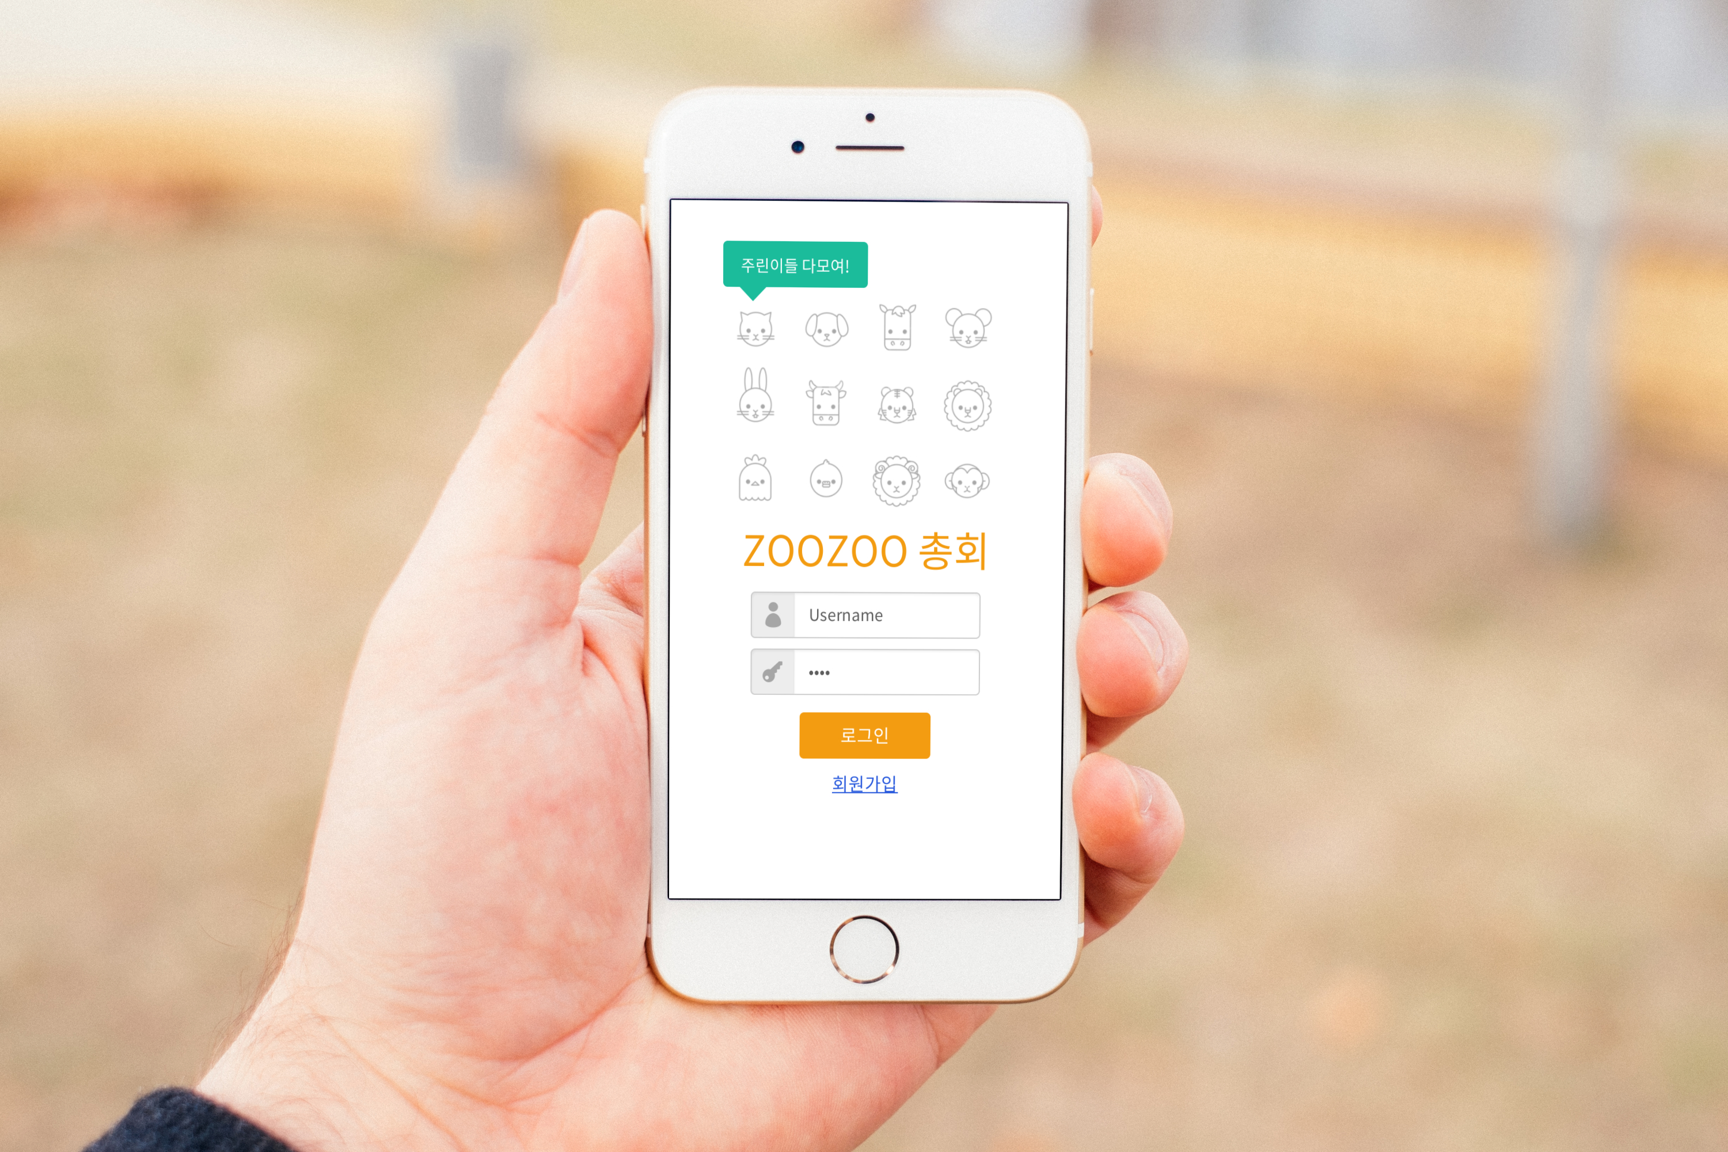
Part 2 ZOOZOO총회
Notes:
저희 서비스는 ‘주린이들 다모여!’ ZOOZOO총회입니다.

Slide 9
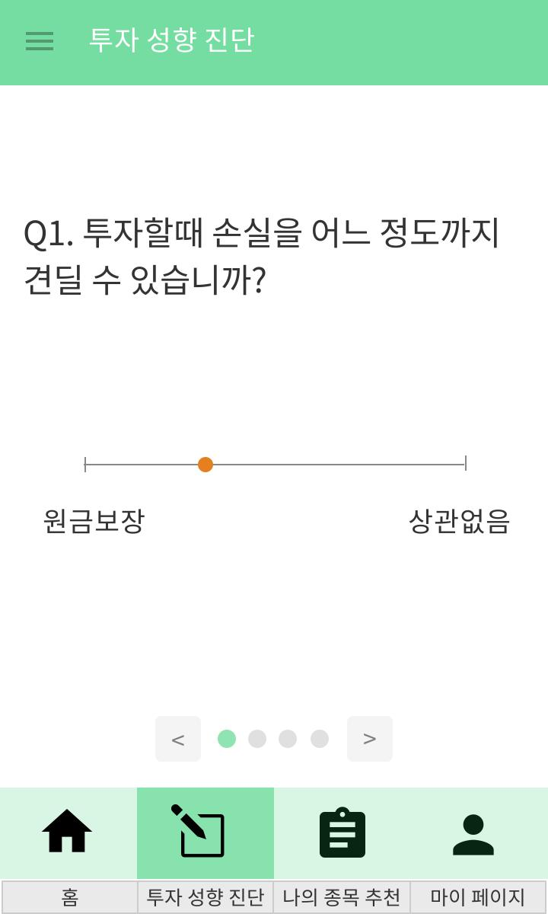
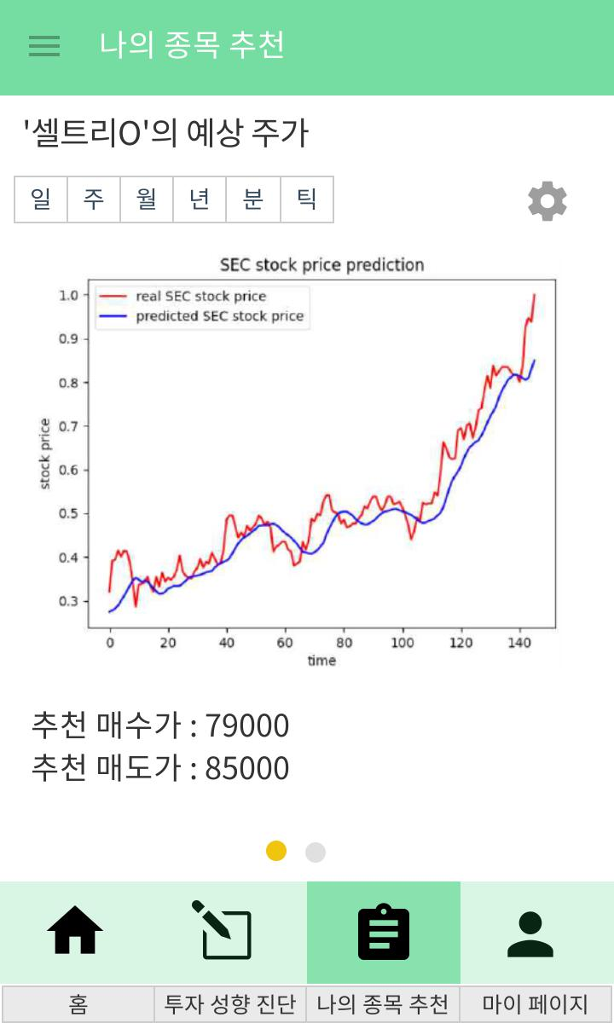
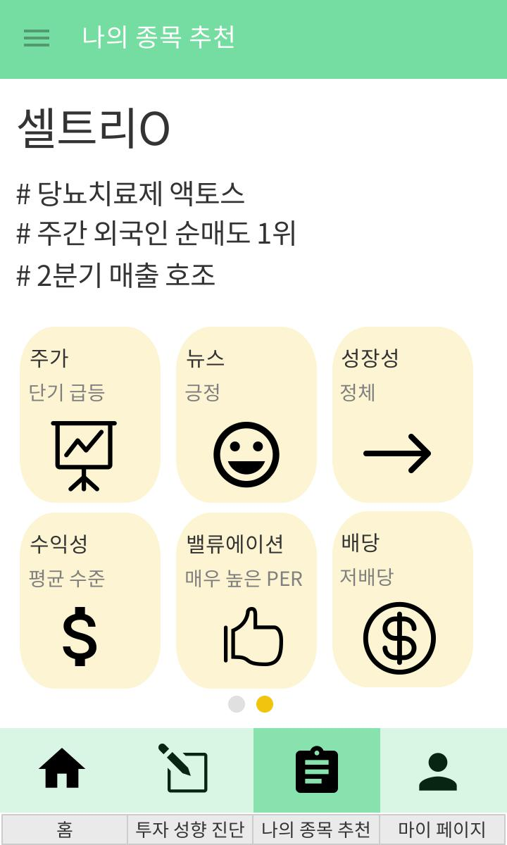

Part 2 ZOOZOO총회
개발기간
2021.08.02 ~ 2021.11.02
기 능
AI 기반 주식 시세 예측 알고리즘
개발내용
∙ 빅데이터 분석 기획 및 결과 해석 (실시간 주식 시세 수집 : 키움 API)
∙ 사용자 관점의 주식 시세 분석, 데이터 전처리 및 시계열 데이터 기반의 예측 알고리즘
AI 알고리즘
Notes:
ZOOZOO총회 개발기간은 8월2일에 시작하여 11월2일 약 3개월 동안 진행됩니다.
AI 기반 주식 시세 예측 알고리즘 개발을 목표로, 주식시세를 비롯한 여러 빅데이터를 수집하고 분석하여 사용자 관점의 주식 시세 분석 서비스가 주 개발 내용입니다.
다음 슬라이드에서 ZOOZOO총회 서비스 예상 구현화면을 자세히 다루겠습니다.

Slide 10
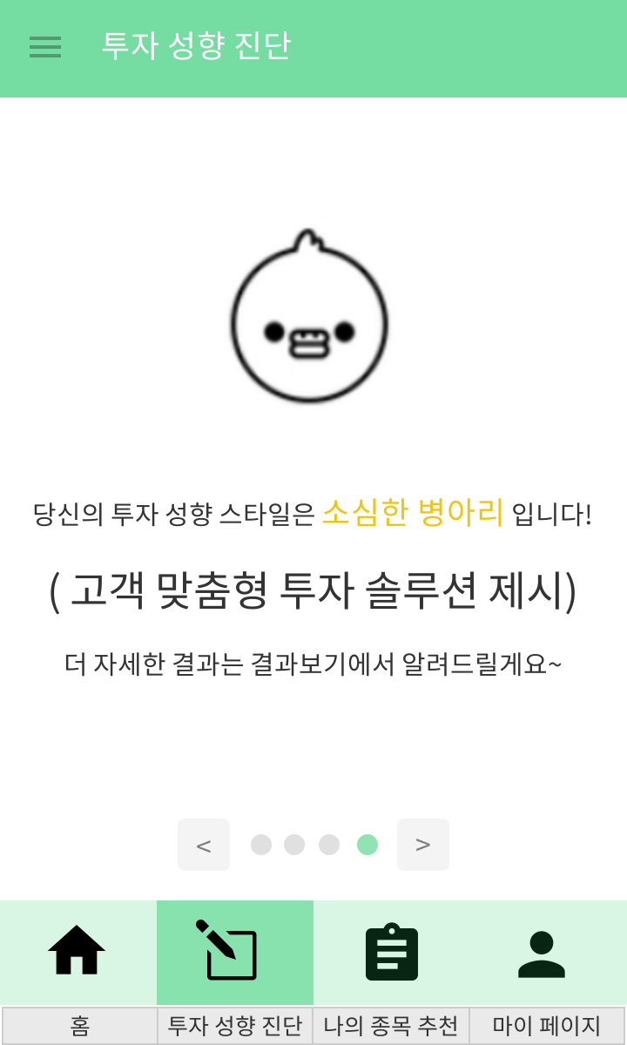
Part 2 ZOOZOO총회
투자성향 진단 서비스
투자성향 진단 결과
주식시세 예측 및 추천
한눈에 보는 주식 동향
Notes:
❤우선, 보시는 화면과 같은 10 여 개의 설문을 통해 투자자의 투자 성향을 진단합니다.
❤안전추구형 소심한 병아리, 하이리스크 하이리턴형 돌진하는 코뿔소와 같이 동물로 투자성향을 진단하고
❤투자성향에 따른 종목과 그 종목의 주식시세를 제공합니다.
❤해당화면을 스와이프하면 종목의 리서치를 통해 추천 받은 종목의 동향을 한눈에 파악할 수 있습니다.

Slide 11

Part 3
개발 환경
Notes:
개발환경 입니다.

Slide 12
Part 3 개발 환경
주식시세
· 키움증권
OPEN API 사용
데이터 전처리
인공지능
알고리즘 적용
서비스 화면
재무제표 데이터
· 전자공시시스템 DART
OPEN API 사용
· 자연어 처리
· 불용어 제거, 라벨링
· 지도학습 기반의 학습
· 회귀분석
· RNN
· LSTM
· 투자자의 투자 성향에
맞춘 종목 추천
· 해당 종목 예상 주식 시세
그래프 제시
· 종목 분석도 함께 제시
산업분석 리포트
· 네이버 증권
리서치탭 크롤링
뉴스기사
· 네이버 뉴스기사
크롤링
Notes:
분석을 위해 필요한 데이터는 주식시세, 재무제표데이터, 산업분석 리포트 그리고 뉴스기사 입니다.
주식시세와 재무제표 데이터는 API를 이용하고, 나머지 리포트와 기사는 크롤링을 통해 데이터를 수집할 예정입니다.
수집한 데이터는 전처리 후, 알고리즘을 적용하여
ZOOZOO총회에서 제공하고자 하는 적합한 추천, 예측, 분석 데이터로 출력하게 됩니다.

Slide 13
Part 3 개발 환경
업종 | 등락률 | 위험도
통신 | 20% ↑
의약품 | 10~20%
음식료품 | 10% ↓
상
통신
SK텔레콤
LG유플러스
의약품
대웅제약
음식료품
보령제약
CJ제일제당
오뚜기
코스피
위험도 : 상
통신 | 이자보상배율*(배) | 위험도
SK텔레콤 | 3.38 | 6
LG유플러스 | 5.94 | 5
중
하
위험도 : 중
의약품 | 이자보상배율 | 위험도
대웅제약 | 1.60 | 4
보령제약 | 11.96 | 3
위험도 : 하
음식료품 | 이자보상배율 | 위험도
CJ제일제당 | 4.29 | 2
오뚜기 | 22.95 | 1
* 이자보상배율(배) : 영업이익을 금융비용으로 나누어 이자를 감당할 수 있는지를 나타내는 지표
Notes:
저희는 투자성향을 여섯 단계로 분류할 계획입니다.
우선 업종별 투자 위험도 분류의 지표는 등락률입니다.
최근 120일 평균 등락률이 20%이상, 10~20%사이, 10% 이하를 기준으로 위험도 상,중,하를 지정하였습니다.
업종 내에서도 종목을 2가지씩 채택하였습니다.
종목별 투자 위험도 분류의 지표는 이자보상배율을 활용했습니다.
이자보상배율이란 영업이익을 금융비용으로 나누어 이자를 감당할 수 있는지를 나타내는 지표로 쉽게 설명드리자면
기업이 영업으로 벌어들인 이익으로 이자를 어느정도 감당할 수 있는지를 알려줍니다.
이자보상배율이 높을수록 수익구조가 비교적 안정적이라고 생각하시면 됩니다.

Slide 14

Part 4
추진 계획
Notes:
ZOOZOO총회 개발을 위한 앞으로의 추진계획 입니다.

Slide 15





Part 4 추진 조직
박상진
총괄
김충일
멘토
박진영
개발
임은비
디자인
김태연
기획
알고리즘 설계
데이터베이스 설계
데이터베이스 설계
Back-End 개발
UI/UX 디자인
Front-End 개발
알고리즘 설계
보고서, 회의록 작성
Notes:
저희 조직 구성도는 다음과 같습니다.
팀장 박상진님이 프로젝트의 총괄 PM와 함께 알고리즘 및 데이터베이스 설계 역할을 담당합니다.
저희를 물심양면으로 도와주시는 김충일 멘토님과.
개발 부분에 박진영님, 디자인 부분의 임은비님, 기획 부분에 저 김태연입니다.
각자 데이터베이스 설계 및 백엔드 개발, UI UX 디자인 및 프론트엔드 개발, 알고리즘 설계 및 보고서 회의록 작성의 업무를 분담하고 있습니다.

Slide 16
Part 4 시스템 구성도
Front-end
Back-end
투자성향수집
주식시세
재무제표
산업분석 리포트
뉴스기사
투자성향 진단
서비스
이용자
종목 선정
Bootstrap
Django
시세 예측
종목 동향
Maria DB
나의 종목추천
Notes:
저희 시스템 구성도 입니다.
Front – end 프레임워크는 bootstrap을 활용할 계획입니다.
서비스 이용자에게 투자성향을 입력 받아 수집 후 추천 종목을 선정하기 위해
데이터베이스는 Maria DB/Mysql, back-end 프레임 워크는 django를 사용합니다.
시세와 종목 동향을 출력하여 사용자에게 종목추천 출력값으로 돌려줍니다.

Slide 17
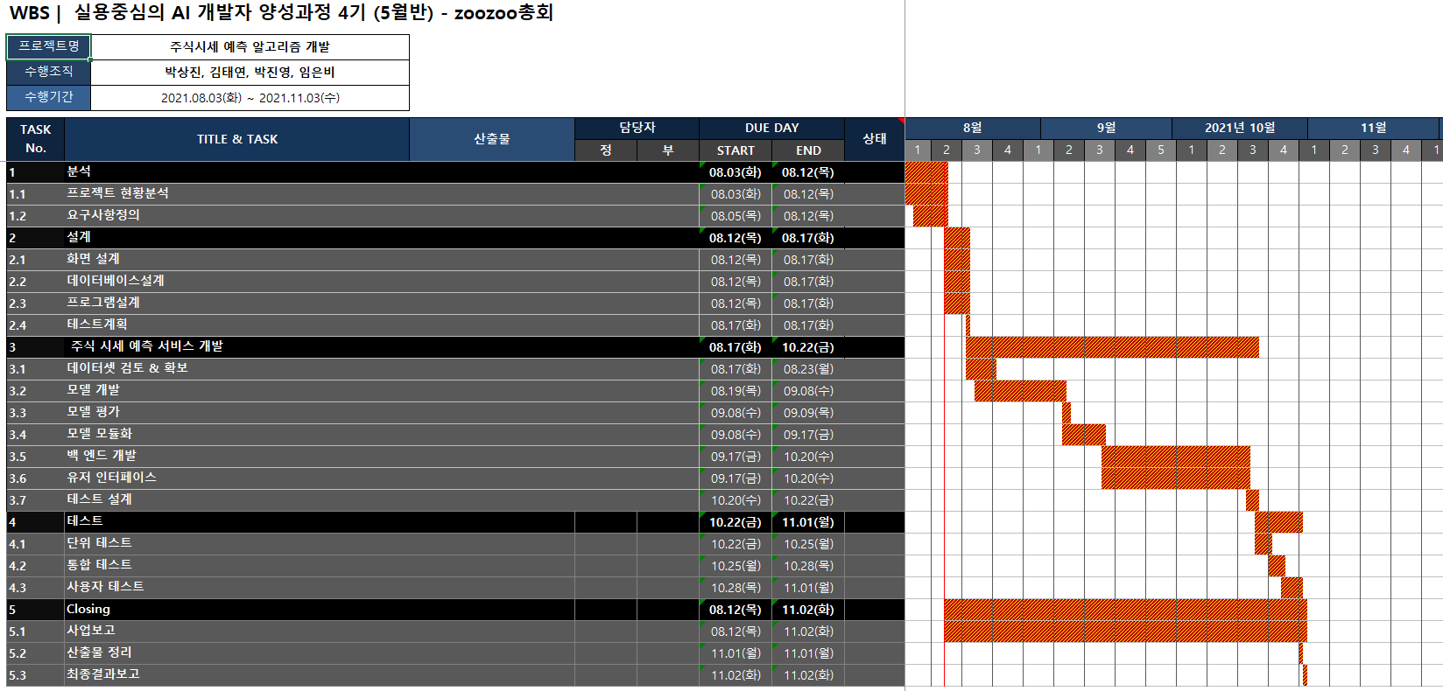
Part 4 추진 일정
Notes:
ZOOZOO총회 개발 일정은 다음과 같습니다.
분석 및 설계와 개발은 10월 중순까지 마치는 것을 목표로 하고 있습니다.
이후 중간보고와 테스트를 거쳐 최종결과보고를 끝으로 wbs를 작성했습니다.

Slide 18

Part 5
기대 효과
Notes:
마지막으로 ZOOZOO총회 서비스로 예상되는 기대효과입니다.

Slide 19
Part 5 기대 효과
수익률 제고 및 가성비 높은 자산관리서비스
· 정확한 AI 알고리즘 기반의 주가 예측 시스템
· AI 주가 예측 알고리즘 시스템으로 금전적 시간적 비용의 절감
진입장벽 낮추어 주식시장의 안정성 증대
· 주식을 처음 접해본 사람에게도 직관적인 UX/UI
· 쉬운 접근성으로 주식투자자 증대
성향에 맞는 투자 길잡이 역할
· 사용자의 성향을 파악해 어떤 종목이 좋을지 추천
· 첫 투자에 대한 막연한 두려움을 적합한 포트폴리오로 극복
Notes:
﻿저희 서비스로 기대할 수 있는 효과 첫번째는 수익률 제고 및 가성비 높은 자산관리 서비스 입니다.
정확한 AI 주가 예측 알고리즘 시스템으로 수익률은 높이며 금전적 시간적 비용 절감 효과를 기대할 수 있습니다.
두번째는 주식시장으로의 진입장벽을 낮추어 시장의 안정성 증대입니다.
주식을 처음 접해본 사람에게도 쉽게 다가오는 UX/UI 와 그로인한 주식투자자 증대는 시장의 안정을 꾀할 것입니다.
마지막 기대효과로 저희 서비스의 핵심이라고 할 수 있는 투자성향에 맞는 종목 추천으로 첫 주식 투자자들의 길잡이 역할입니다.
투자성향을 파악한 종목 추천과 그에 대한 포트폴리오는 첫 투자에 대한 막연한 기대감을 확신으로 바꿀 것입니다.
여기까지 ZOOZOO총회의 착수보고였습니다.
﻿

Slide 20
Q&A
Notes:
﻿질문 받겠습니다.

Slide 21
감사합니다
Notes:
﻿이상 ZOOZOO총회 착수보고 발표 마무리하겠습니다. 감사합니다!

